Slide 1
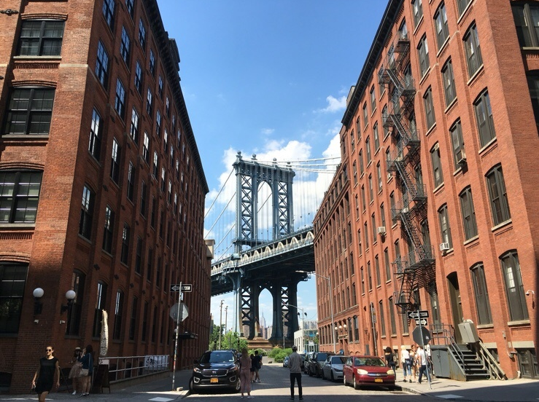
Presentation
MAFIA GAME
안정진, 임경영, 박미선, 이한울

Slide 2

목차
1. 개요
2. Flow Chart
3. Program game?
4. 클래스 구조
5. 시연
6. Q&A

Slide 3
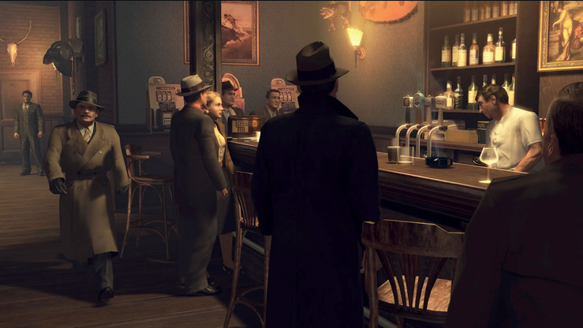
프로그램
개요
프로그램 개요
// 오프라인에서 놀이로 하던 마피아게임을 온라인으로
구현한다.
마피아 게임? 정보를 가진 소수와 정보를 가지지 못한
다수의 싸움을 모델로 한 파티용 게임이다

Slide 4
프로그램
개요
2. 주제 선정 이유
독특한 주제선정을 위해 고민 끝에 그동안 배운 자바를 활용할 수 있고, 인터넷에 기본적으로 공개된 코드가 없기에 도전 목표로 적합하다고 생각하였다.
(스레드, 제어문 등 다양한 자바프로그래밍을 요구)
// 대화를 통해 진행되는 게임이기에 멀티채팅이 필요하고,
게임참여자의 상태정보 = Socket, DB 요구

Slide 5

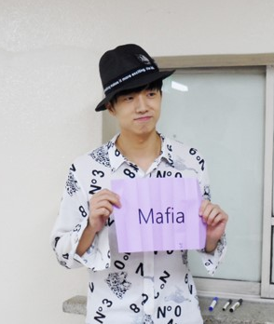
프로그램
개요
3. 벤치마킹
전부터 모임 있는 자리에서 즐겨하던 마피아 게임

Slide 6
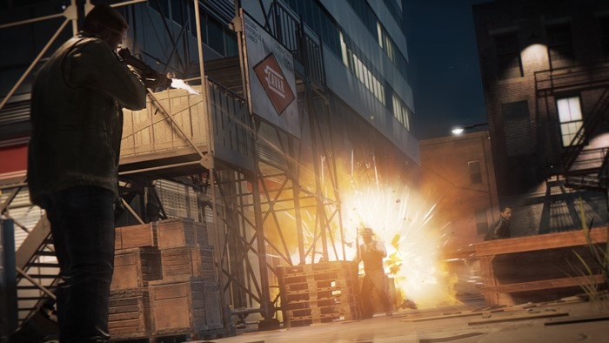

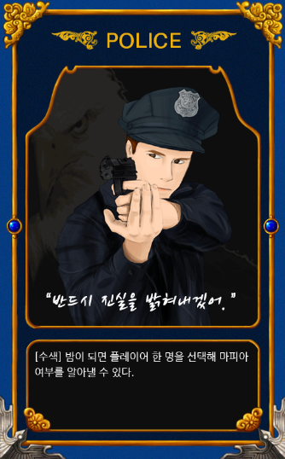

About
Project Game
마피아 vs 시민
(6人 = 마피아2, 시민 4)

Slide 7
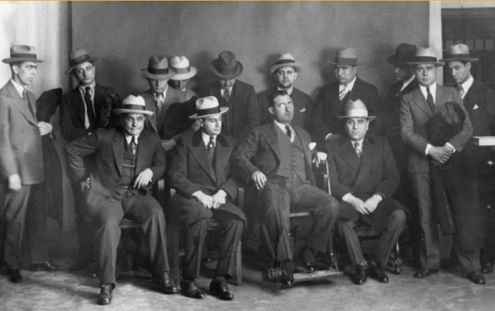
Flow Chart
로그인
아이디
중복체크
랜덤
생성
투표
채팅
게임창
멀티
캔버스
승리
or
패배
타이머

Slide 8
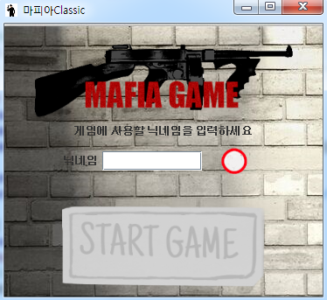
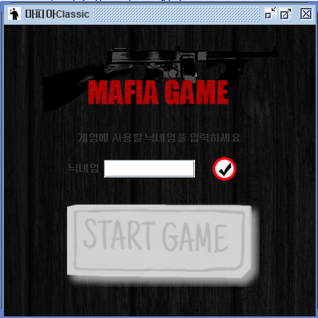
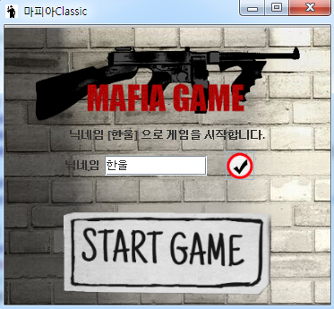
About
Project
시스템창
나가기
- Login
안내창
아이디
입력창
생성 버튼
생성
버튼
시작
버튼

Slide 9
About
Project
시스템창
나가기
- Login
<로그인 화면>
닉네임을 기입하여 중복확인 후 게임에 참여하게 된다.
안내창
아이디
입력창
생성 버튼
생성
버튼
시작
버튼

Slide 10
About
Project
시스템창
나가기
- Login
<로그인 화면>
닉네임을 기입하여 중복확인 후 게임에 참여하게 된다.
안내창
아이디
입력창
생성
버튼
<로그인 화면>
중복체크는 오라클 DBMS를 연결해서 만든 테이블의 내용을 참고하여 결과를 사용자에게 보여준다.
시작
버튼

Slide 11
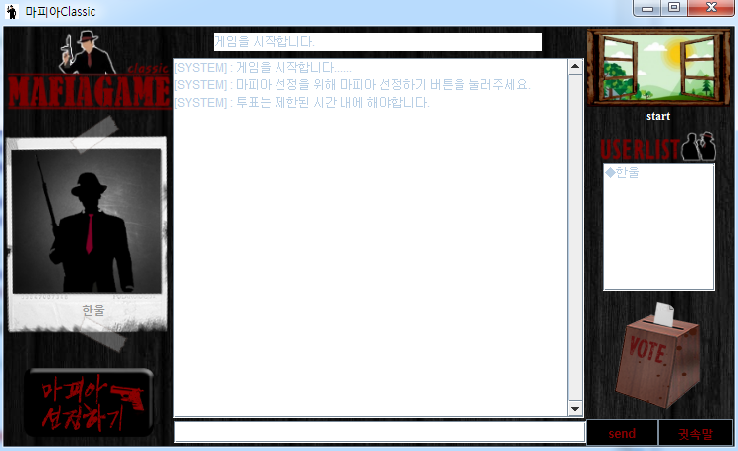
About
Project
타이머
채팅
멤버창
Game
Play
공지
사항창
대화창
스크롤
시스템창
채팅창
투표 버튼
마피아
랜덤생성
채팅
입력창
입력 버튼
귓속말

Slide 12
About
Project
타이머
채팅
멤버창
Game
Play
공지
사항창
대화창
스크롤
<채팅창>
본 게임에 참여하는 플레이어들의 대화내용을 출력하는 공간
시스템창
채팅창
투표 버튼
마피아
랜덤생성
채팅
입력창
입력 버튼
귓속말

Slide 13
About
Project
타이머
채팅
멤버창
Game
Play
공지
사항창
대화창
스크롤
시스템창
<채팅창 입력창>
해당클라이언트 사용자가 다른 사용자들과 대화하기 위해 내용을 입력하는 공간
채팅창
투표 버튼
마피아
랜덤생성
채팅
입력창
입력 버튼
귓속말

Slide 14
About
Project
타이머
채팅
멤버창
Game
Play
공지
사항창
대화창
스크롤
시스템창
<채팅 멤버창>
본 게임에 참여하는 사용자들의 닉네임리스트가 나온다.
채팅창
투표 버튼
마피아
랜덤생성
채팅
입력창
입력 버튼
귓속말

Slide 15
About
Project
타이머
채팅
멤버창
Game
Play
공지
사항창
대화창
스크롤
시스템창
<귓속말>
입력버튼 : 마피아끼리 비밀통신을 할 수 있도록 도와준다.
채팅창
투표 버튼
마피아
랜덤생성
채팅
입력창
입력 버튼
귓속말

Slide 16
About
Project
타이머
채팅
멤버창
Game
Play
공지
사항창
대화창
스크롤
시스템창
<마피아 랜덤생성>
게임에 접속한 모든 사용자들이 접속하여 본 버튼을
모두 누르면 랜덤으로 역할을 배정받을 수 있다.
채팅창
투표 버튼
마피아
랜덤생성
채팅
입력창
입력 버튼
귓속말

Slide 17
About
Project
타이머
채팅
멤버창
Game
Play
공지
사항창
대화창
스크롤
시스템창
<타이머>
낮 Time과 밤Time의 남은 시간을
모든 사용자들에게 보여준다.
채팅창
투표 버튼
마피아
랜덤생성
채팅
입력창
입력 버튼
귓속말

Slide 18
About
Project
타이머
채팅
멤버창
Game
Play
공지
사항창
대화창
스크롤
시스템창
<투표 버튼>
낮 Time과 밤 Time 에 게임 참여자들이 죽일 사람을
선정하기 위해 투표를 도와주는 버튼이다.
채팅창
투표 버튼
마피아
랜덤생성
채팅
입력창
입력 버튼
귓속말

Slide 19
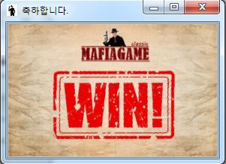
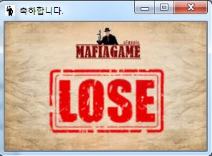
About
Project
Game
Play
<결과창>
게임이 끝나면 자동적으로 게임의 승패를 알려준다.

Slide 20
About
Project
Server
Packqage
<Pro Server>
본 프로그램의 서버역할을 하는 클래스로서 모든 클라이언트의 TCP요청을 받아 소켓 객체 생성.
<ProServerThread>
클라이언트들의 소켓 객체를 유지하기 위한 클래스이다.
이 클래스는 ProServer에 있는 컬렉션을 가지고 다른 클라이언트에게 메시지를 보내 줄 수 있다.

Slide 21
About
Project
Client
Packqage
<Game Timer>
클라이언트 창에 시간을 표시해주는 클래스이다.
<MainUI>
클라이언트 클래스로서 서버에 메시지를 보낸다.
- 이벤트처리
<MainUIThread>
다른 클라이언트의 메시지를 받기위한 클래스이다.

Slide 22
About
Project
Utility
Packqage
<Game Frame>
클라이언트 창의 그래픽 요소가 들어있는 클래스

Slide 23

시 연

Slide 24

Q&A

Slide 25
Thank you

